Slide 1
PROJET DE FIN D'ÉTUDES • 2025 — 2026
ForsaDrive
Plateforme de covoiturage adaptée au contexte tunisien — Web, Mobile et un backend unifié
Présenté par
Encadré par
Youssef BEN ABID & Anas YOUNES
M. Khalil SELMI (ATOMIC IT — encadrant professionnel)
Mme Ines BEN NASR (encadrante académique)
ATOMIC IT • Kelibia, Nabeul, Tunisia
Notes:
Bonjour, je suis Youssef, voici Anas. Nous allons vous présenter ForsaDrive, notre PFE réalisé chez ATOMIC IT sous la supervision de M. Khalil Selmi et Mme Ines Ben Nasr. ~30 s.

Slide 2
PLAN
Plan de la soutenance
01
Cadre du projet & problématique
Pourquoi la mobilité en Tunisie est un vrai problème
02
Solutions existantes
Ce qui est utilisé aujourd'hui et ses limites
03
Solution proposée & méthodologie
Le concept ForsaDrive et la démarche Scrum
04
Conception
Architecture, cas d'utilisation, diagramme de classes
05
Réalisation — sprint par sprint
Des fondations aux fonctionnalités communautaires
06
Tests & démo
Ce qui fonctionne et démonstration en direct
07
Conclusion & perspectives
Ce qui a été livré et la suite
ForsaDrive • Soutenance de fin d'études • ATOMIC IT
2 / 21
Notes:
Parcourir les 7 sections rapidement. Contexte, solutions existantes, notre proposition, méthodologie Scrum, conception, réalisation sprint par sprint, tests/démo, conclusion. ~30 s.

Slide 3
CONTEXTE & MOTIVATION
Mobilité en Tunisie — un problème quotidien réel
Le transport public est irrégulier. Les voitures privées roulent à moitié vides. Les applications existantes ne sont pas pensées pour le marché local.
Transport public
Covoiturage informel
Applications internationales
Bus bondés, horaires irréguliers, faible couverture des villes secondaires.
Groupes Facebook, sans vérification d'identité, sans trace de paiement, sans notation.
BlaBlaCar/inDrive/Bolt — moyens de paiement et langue non adaptés à la Tunisie.
PROBLÉMATIQUE
La Tunisie ne dispose pas d'une solution numérique de covoiturage sécurisée, abordable, adaptée aux habitudes de paiement locales, disponible sur le web et le mobile, et capable d'établir une vraie confiance entre conducteurs et passagers.
ForsaDrive • Soutenance de fin d'études • ATOMIC IT
3 / 21
Notes:
Deux points d'ancrage : étudiants/travailleurs voyagent beaucoup mais ont peu de budget, et les voitures privées roulent à moitié vides. Lire la problématique en bas — c'est la thèse de tout le projet. ~45 s.

Slide 4
CADRE DU STAGE
ATOMIC IT — entreprise d'accueil
▸ Services en ingénierie informatique : développement web/mobile, conseil logiciel.
▸ Pile moderne : Linux/Windows, .NET, Java, Android/iOS, PHP.
▸ Basée à Kélibia, Nabeul. Directeur : M. Khalil SELMI.
▸ Structure plate — boucles de retour courtes entre développeurs et direction.
▸ Stage au sein de l'équipe d'ingénierie, encadré par des développeurs seniors.
▸ Scrum appliqué : stand-ups quotidiens, revues hebdomadaires avec l'encadrant.
EN BREF
Activité
Développement web & mobile
Directeur
M. Khalil SELMI
Lieu
Kélibia, Nabeul
Téléphone
+216 55 343 224
Email
contact@atomicitpro.com
Méthodologie
Agile / Scrum
ForsaDrive • Soutenance de fin d'études • ATOMIC IT
4 / 21
Notes:
Court. Ils ont fourni l'encadrement technique ET le cadre agile. Ne pas s'attarder, le jury s'intéresse au projet. ~30 s.

Slide 5
ÉTUDE CRITIQUE
Ce qui est utilisé aujourd'hui
Critère | Facebook | inDrive | Bolt | BlaBlaCar | ForsaDrive
Vérification d'identité | — | Partielle | ✓ | ✓ | ✓
Paiement intégré | — | — | ✓ | ✓ | ✓
Trajets longue distance | ✓ | — | — | ✓ | ✓
Système de notation | — | ✓ | ✓ | ✓ | ✓
Adapté au contexte local | ✓ | Partiel | Partiel | — | ✓
Réduction étudiante (50%) | — | — | — | — | ✓
Portefeuille interne | — | — | — | — | ✓
Aucune solution existante ne combine l'adaptation locale et des mécanismes de confiance structurés. ForsaDrive se positionne précisément dans ce vide.
ForsaDrive • Soutenance de fin d'études • ATOMIC IT
5 / 21
Notes:
Ne pas lire toute la table. Pointer une ligne : « Regardez la réduction étudiante — aucune ne l'a. Portefeuille — aucune ne l'a. C'est notre niche. » Finir avec la phrase en gras. ~45 s.

Slide 6
SOLUTION PROPOSÉE
ForsaDrive — ce que nous avons construit
Un écosystème intégré : application web, application mobile et un backend partagé, couvrant tout le cycle de vie, de l'inscription jusqu'à la notation post-trajet.
Adaptation locale
Confiance
Fonctions intelligentes
Acompte de 50 % + règlement en cash, français/anglais/arabe avec RTL, domaines universitaires tunisiens reconnus.
Vérification d'identité et de statut étudiant, notation des deux côtés, gestion des plaintes, score de fiabilité.
Score de compatibilité, tableau de bord conducteur, mise en avant des trajets, fil social, messagerie intégrée, helpdesk assisté.
3
4
20+
3
applications coordonnées
sprints fonctionnels
entités métier
langues supportées
ForsaDrive • Soutenance de fin d'études • ATOMIC IT
6 / 21
Notes:
Les trois piliers structurent le reste de l'exposé. Chiffres à retenir : 3 applis, 4 sprints, 20+ entités, 3 langues. ~45 s.

Slide 7
MÉTHODOLOGIE
Scrum — cinq itérations en deux releases
Le Sprint 0 a préparé le terrain. Quatre sprints fonctionnels ont ensuite livré deux releases cohérentes du produit.
S0
S1
S2
S3
S4
Architecture
& Conception
Fondations
(Auth + Profils)
Trajets
& Réservations
Paiements
& Intelligence
Communauté
& Finalisation
RELEASE 1 — boucle de réservation utilisable
RELEASE 2 — intelligence + communauté
▸ Stand-ups quotidiens au sein de l'équipe — revues hebdomadaires avec l'encadrant.
▸ Chaque sprint a produit un incrément utilisable, revu et démontré.
▸ Tableau Trello pour garder le backlog visible — story points sur une échelle Fibonacci.
ForsaDrive • Soutenance de fin d'études • ATOMIC IT
7 / 21
Notes:
C'EST la diapo qui intéresse l'encadrant. Parcourir la frise : Sprint 0 préparatoire, quatre sprints fonctionnels, groupés en deux releases. Mentionner les stand-ups quotidiens et les revues hebdomadaires. ~1 min.

Slide 8
SPRINT 0 · CONCEPTION
Architecture — client / serveur, trois couches
▸ Deux clients (web + mobile) consomment une seule API REST.
▸ Backend en PHP, exposé sous /api/, sécurisé par bearer tokens.
▸ Trois couches : présentation, application, données.
▸ Services externes (paiement, notifications, stockage) joignables uniquement via le backend — aucun secret côté client.
▸ HTTPS en production. Mots de passe bcrypt. Journal d'audit sur les opérations sensibles.
Application Web
Application Mobile
Backend
(API REST)
SQLite (WAL)
ForsaDrive • Soutenance de fin d'études • ATOMIC IT
8 / 21
Notes:
Deux clients, un backend, une base. Les règles métier sont dans le backend, donc impossible à contourner depuis le mobile. Bearer tokens, bcrypt, HTTPS. ~1 min.

Slide 9
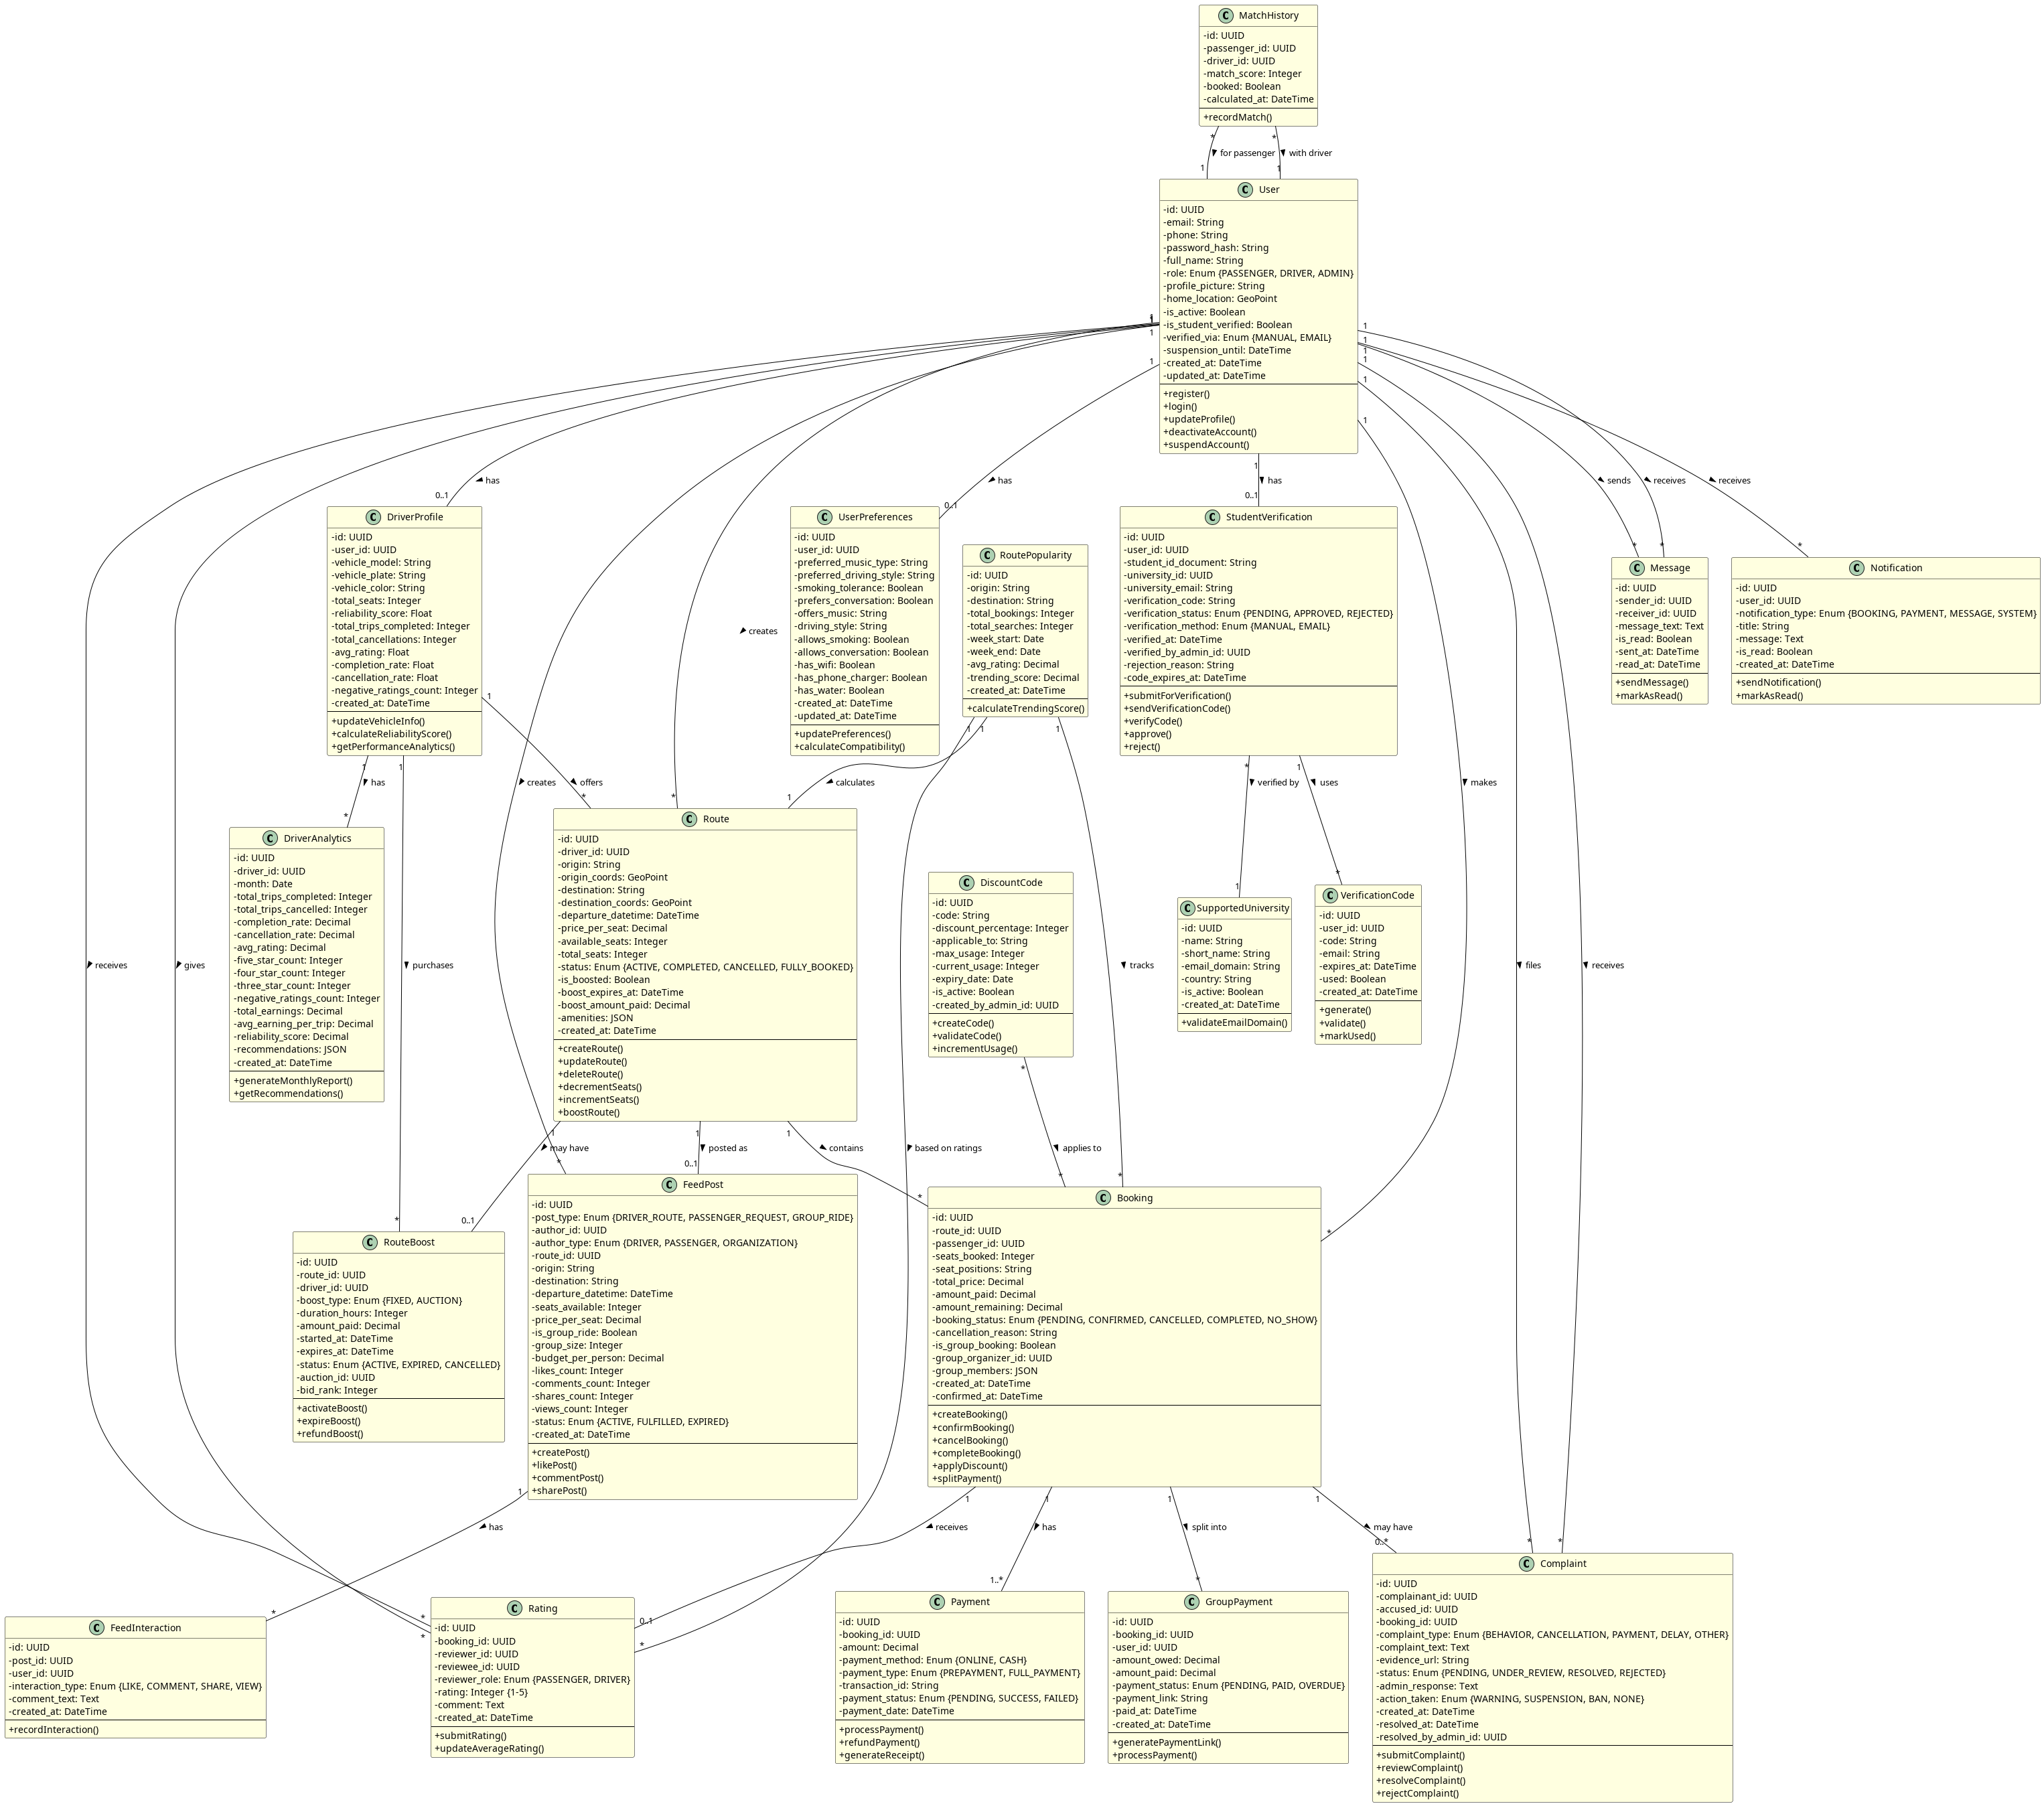
SPRINT 0 · CONCEPTION
Diagramme de classes — 20+ entités, 5 groupes
Utilisateurs & profils · Trajets & réservations · Paiements & notations · Vérification & réductions · Communication & modération
ForsaDrive • Soutenance de fin d'études • ATOMIC IT
9 / 21
Notes:
NE PAS énumérer chaque classe. Dire : une vingtaine d'entités, organisées en cinq groupes logiques — utilisateurs, trajets, paiements, vérification, communication. Renvoyer au rapport pour le détail. ~30 s.

Slide 10
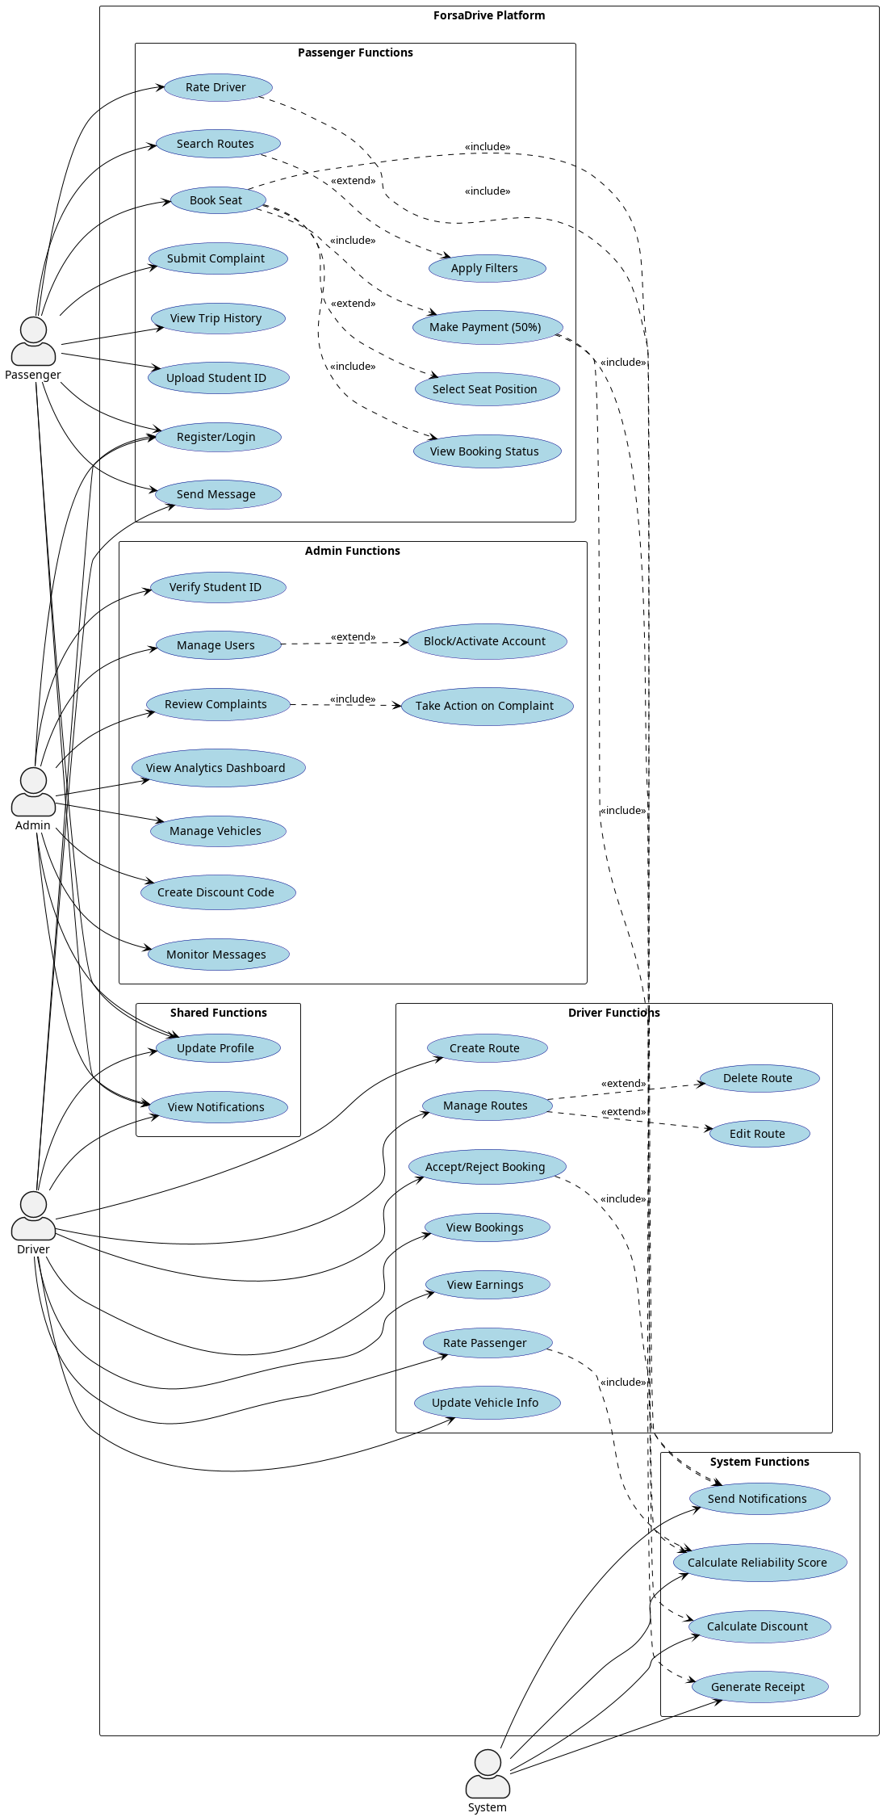
SPRINT 0 · CONCEPTION
Cas d'utilisation global — quatre acteurs
Passager · Conducteur · Administrateur · Système (automatique)
ForsaDrive • Soutenance de fin d'études • ATOMIC IT
10 / 21
Notes:
Même principe : ne pas tout énumérer. « Quatre acteurs — passager, conducteur, admin, et le système lui-même pour les opérations automatiques comme le calcul de la réduction ou du score de fiabilité. » ~30 s.

Slide 11
Backlog du sprint (extrait)
SPRINT 1
Fondations
# | User story | Pts
US1.1 | Créer un compte | 5
US1.2 | Se connecter avec email + mot de passe | 3
US1.3 | Voir / modifier le profil | 3
US1.4 | Vérification étudiante par OTP universitaire | 8
US1.5 | Postuler comme conducteur (permis + véhicule) | 8
US1.6 | L'admin examine les candidatures conducteur | 5
US1.7 | L'admin gère les domaines universitaires | 3
OBJECTIF
Création de compte, authentification, profil, vérification étudiante, candidature conducteur et validation par l'admin.
Livrables
▸ Flux OTP en libre-service (code 10 min, 5 tentatives max, 30 s entre envois).
▸ À l'approbation, création automatique de DriverProfile + Véhicule.
▸ Entrée dans le journal d'audit à chaque vérification.
ForsaDrive • Soutenance de fin d'études • ATOMIC IT
11 / 21
Notes:
Lire l'objectif (rail gauche). Mettre l'accent sur US1.4 (OTP) et US1.5 (candidature conducteur) — les plus intéressants. Lire les 3 livrables. ~1 min.

Slide 12
Backlog du sprint (extrait)
SPRINT 2
Trajets & Réservations
# | User story | Pts
US2.1 | Publier un trajet (origine, destination, date, prix, places) | 5
US2.2 | Modifier ou annuler un trajet | 3
US2.3 | Rechercher des trajets par origine / destination / date | 5
US2.4 | Filtrer par prix, heure de départ, note du conducteur | 5
US2.5 | Voir le détail du trajet et le profil du conducteur | 3
US2.6 | Réserver des places avec acompte de 50 % | 8
US2.7 | Réservation de groupe pour des amis | 5
US2.8 | Le conducteur accepte / refuse les demandes | 5
OBJECTIF
Un conducteur publie un trajet. Un passager cherche, filtre, réserve avec un acompte de 50 %.
Livrables
▸ La réservation n'est créée qu'après succès de l'acompte — pas de réservation orpheline.
▸ Index sur from_location, to_location et departure_time pour la recherche.
▸ Le diagramme d'activité couvre la collecte cash en fin de trajet.
ForsaDrive • Soutenance de fin d'études • ATOMIC IT
12 / 21
Notes:
Objectif, puis pointer US2.6 (acompte 50 %) et US2.7 (réservation de groupe). Mentionner la collecte cash dans le diagramme d'activité — ça montre que vous avez pensé au flux complet, pas seulement au scénario nominal. ~1 min.

Slide 13
Backlog du sprint (extrait)
SPRINT 3
Paiements & Intelligence
# | User story | Pts
US3.1 | Voir solde et historique du portefeuille | 5
US3.2 | Recharger le portefeuille | 3
US3.3 | Appliquer auto. la réduction étudiante (50 %) | 3
US3.4 | Appliquer un code promo organisationnel | 3
US3.5 | Mettre un trajet en avant (boost) | 5
US3.6 | Tableau de bord : fiabilité + revenus + notes | 8
US3.7 | Badge de score de compatibilité par trajet | 5
US3.8 | Recalculer la fiabilité après chaque trajet terminé | 3
OBJECTIF
Portefeuille, codes promo, mise en avant de trajets, tableau de bord conducteur, score de compatibilité.
Livrables
▸ Pipeline prix : base × places → étudiant 50 % → promo % → acompte 50 %.
▸ Score de fiabilité : note × taux de complétion × (1 − taux d'annulation).
▸ Bug détecté en revue : la promo s'appliquait avant la réduction étudiante — corrigé.
ForsaDrive • Soutenance de fin d'études • ATOMIC IT
13 / 21
Notes:
Insister : « Bug du pipeline de prix détecté en revue — la promo s'appliquait AVANT la réduction étudiante, légèrement en faveur du passager. Corrigé le soir même + test unitaire ajouté. » Ça prouve que vous faites de vraies revues. ~1 min.

Slide 14
Backlog du sprint (extrait)
SPRINT 4
Communauté & Finalisation
# | User story | Pts
US4.1 | Messagerie en temps réel (polling) | 5
US4.2 | Notifications push (FCM) | 3
US4.3 | Fil social (posts, likes, commentaires) | 8
US4.4 | Noter l'autre partie après un trajet | 3
US4.5 | Déposer une plainte après un trajet | 5
US4.6 | HelpDesk assisté avec escalade vers humain | 5
US4.7 | Changer la langue FR / EN / AR (RTL) | 5
US4.8 | Panneau admin — 7 onglets | 8
OBJECTIF
Messagerie, notations, plaintes, fil social, helpdesk, interface multilingue, panneau d'administration.
Livrables
▸ Polling toutes les 3 s — suffisant à notre échelle, sans dépendance WebSocket.
▸ Bot HelpDesk : 14 catégories FAQ, escalade vers un agent humain si besoin.
▸ L'arabe bascule automatiquement la mise en page via les localizations Flutter.
ForsaDrive • Soutenance de fin d'études • ATOMIC IT
14 / 21
Notes:
Mentionner : le chat est en polling 3 secondes, sans WebSocket — un choix délibéré, pas une limite. Le bot HelpDesk couvre 14 catégories FAQ avec escalade. L'arabe bascule automatiquement la mise en page. ~1 min. (Vous devriez être à ~12 min à la fin de cette diapo.)

Slide 15
RÉALISATION
Quelques écrans
[mobile_auth.png]
[mobile_search.png]
[mobile_trip_details.png]
[mobile_driver_dashboard.png]
Authentification
Recherche + score
Détail trajet + carte
Tableau de bord conducteur
Les équivalents web couvrent les mêmes parcours pour les utilisateurs desktop et le panneau d'administration.
ForsaDrive • Soutenance de fin d'études • ATOMIC IT
15 / 21
Notes:
De gauche à droite : auth → recherche avec score → détail trajet avec carte → tableau de bord conducteur avec jauge de fiabilité. ~45 s.

Slide 16
FONCTIONNALITÉS MOBILES
Ce que seul le mobile permet
Notifications push
Carte interactive
Firebase Cloud Messaging livre les alertes de réservation, message et trajet même quand l'app est en arrière-plan.
Tuiles OpenStreetMap + routage OSRM pour tracer le trajet entre origine et destination sur chaque écran de détail.
Messagerie temps réel
Multilingue + RTL
Conversations liées aux réservations — bulles, séparateurs par date, accusés de lecture. Polling 3 s, sans dépendance WebSocket.
FR / EN / AR avec bascule automatique en RTL pour l'arabe, sans aucun override manuel dans les widgets.
ForsaDrive • Soutenance de fin d'études • ATOMIC IT
16 / 21
Notes:
Si vous êtes en retard, SAUTER cette diapo — le jury peut lire. Sinon : push (FCM), carte interactive (OSM + OSRM), chat intégré, multilingue avec RTL automatique. ~30 s.

Slide 17
RÉALISATION
Pile technologique
Frontend web
Backend / données
Mobile
PHP 8 (rendu serveur)
API REST PHP
Flutter (Dart)
Routage, sessions, rendu des pages.
Front-controller sous /api/, réponses JSON.
Un seul code, rendu natif sur Android et iOS.
HTML5 + Bootstrap 5
PDO + bearer tokens
Provider + go_router
Mise en page responsive, composants cohérents.
Requêtes paramétrées, tokens hex 32 octets.
Gestion d'état + navigation déclarative.
JavaScript vanille
SQLite (mode WAL)
FCM, flutter_map, l10n
Validation formulaires, AJAX, onglets admin.
Fichier partagé entre web et mobile.
Push, carte OSM, FR/EN/AR avec RTL.
ForsaDrive • Soutenance de fin d'études • ATOMIC IT
17 / 21
Notes:
Si en retard, SAUTER aussi. Une phrase par colonne : Web (PHP + Bootstrap), Backend (PHP REST + bearer + SQLite WAL), Mobile (Flutter + Provider + go_router + FCM). ~30 s.

Slide 18
QUALITÉ
Tests — en continu, pas reportés
Stratégie
Résultats
▸ Tests unitaires sur le pipeline de prix, l'acompte, la machine à états des réservations.
▸ Collections Postman rejouant les scénarios bout-en-bout après chaque changement.
▸ Tests manuels multi-appareils sur trois téléphones Android.
▸ Démo hebdomadaire avec l'encadrant pour repérer les soucis d'utilisabilité.
Scénario | Résultat
Inscription + OTP étudiant | ✓ Réussi
Session par bearer token | ✓ Réussi
Candidature conducteur + approbation | ✓ Réussi
Publication / annulation d'un trajet | ✓ Réussi
Réservation avec acompte 50 % | ✓ Réussi
Réduction étudiante + code promo | ✓ Réussi
Recharge + historique portefeuille | ✓ Réussi
Notations + plaintes | ✓ Réussi
Chat temps réel + push (FCM) | ✓ Réussi
Multilingue + RTL | ✓ Réussi
ForsaDrive • Soutenance de fin d'études • ATOMIC IT
18 / 21
Notes:
« Les tests étaient continus, pas reportés. » Mentionner la suite unitaire du pipeline de prix — c'est là que le bug du Sprint 3 a été verrouillé. ~45 s.

Slide 19
DÉMONSTRATION
ForsaDrive en action
Parcours : inscription → vérification étudiante → recherche → réservation → acceptation conducteur → collecte cash.
ForsaDrive • Soutenance de fin d'études • ATOMIC IT
19 / 21
Notes:
SCRIPT DÉMO (3 min, 11 étapes) : (1) Inscription passager sur mobile. (2) Taper un email universitaire reconnu → bannière verte. (3) Déclencher la vérification OTP. (4) Passer sur le web → session conducteur → publier un trajet Tunis-Sfax. (5) Mobile → rechercher Tunis Sfax → le trajet apparaît avec le badge de score. (6) Ouvrir le détail → carte + détail du prix avec la réduction étudiante. (7) Réserver une place → confirmation de l'acompte 50 %. (8) Web → le conducteur accepte. (9) Mobile → réservation confirmée dans Mes Trajets. (10) Ouvrir le chat → envoyer « On arrive dans 5 minutes ». (11) Tableau de bord conducteur → jauge de fiabilité. SECOURS : basculer sur le PDF des captures et narrer.

Slide 20
ÉVALUATION HONNÊTE
Limites & feuille de route
Ce qui manque aujourd'hui
Étapes suivantes
▸ Le portefeuille fonctionne par rechargement manuel — pas encore de vraie passerelle de paiement.
▸ SQLite convient au développement, pas à une production à fort trafic.
▸ Mobile testé uniquement sur Android — build iOS non vérifié.
▸ Pas encore de flux de mot de passe oublié par email.
▸ Les performances sous charge concurrente n'ont pas été mesurées.
▸ Migrer vers PostgreSQL ou MySQL pour la production.
▸ Intégrer une passerelle de paiement tunisienne (Konnect ou Paymee).
▸ Déployer le backend en HTTPS sur un VPS, sauvegardes automatisées.
▸ Publier l'application Flutter sur le Google Play Store.
▸ Ajouter 2FA pour conducteurs/admins + cache hors-ligne sur mobile.
ForsaDrive • Soutenance de fin d'études • ATOMIC IT
20 / 21
Notes:
ÊTRE HONNÊTE — les jurys testent l'honnêteté ici. Reconnaître : portefeuille par rechargement manuel, SQLite pour le dev pas la prod, iOS non vérifié. Puis pivoter vers la feuille de route. ~1 min.

Slide 21
QUESTIONS & DISCUSSION
Merci pour votre attention.
Nous sommes prêts à répondre à vos questions.
Youssef BEN ABID & Anas YOUNES · ForsaDrive · 2025 — 2026
ForsaDrive • Soutenance de fin d'études • ATOMIC IT
21 / 21
Notes:
Nous vous remercions pour votre attention. Nous sommes prêts pour vos questions. ~15 s.

Slide 22
DIAPOSITIVES DE SECOURS
Annexes — pour les questions
Les diapositives suivantes ne font pas partie de la présentation principale. Elles sont là au cas où le jury demanderait plus de détails.

Slide 23
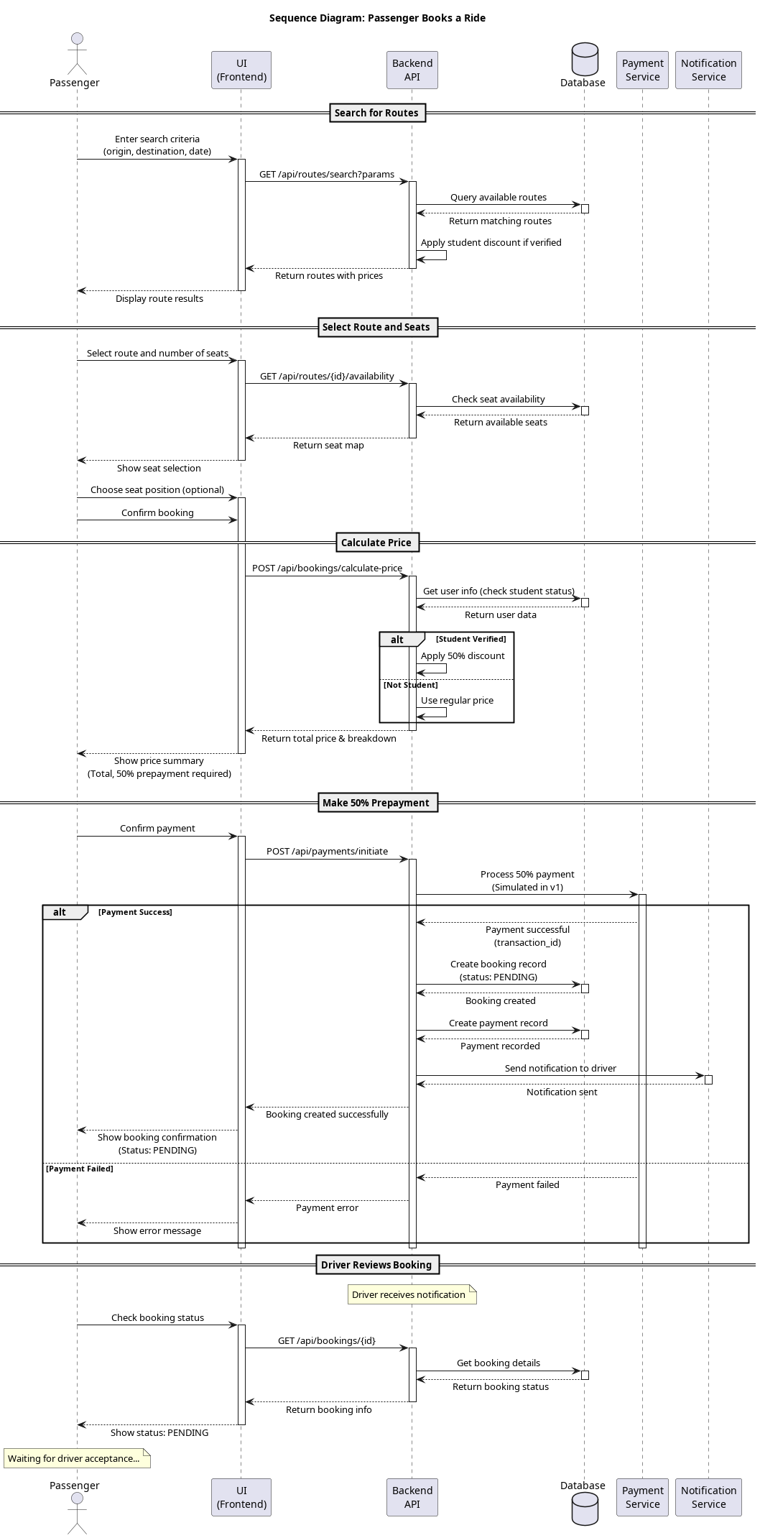
ANNEXE A · FLUX DE RÉSERVATION
Séquence — réservation par un passager
L'acompte est débité du portefeuille AVANT que la réservation ne soit créée — garantit qu'il n'y a pas de réservation orpheline.
ForsaDrive • Soutenance de fin d'études • ATOMIC IT
A / 21

Slide 24
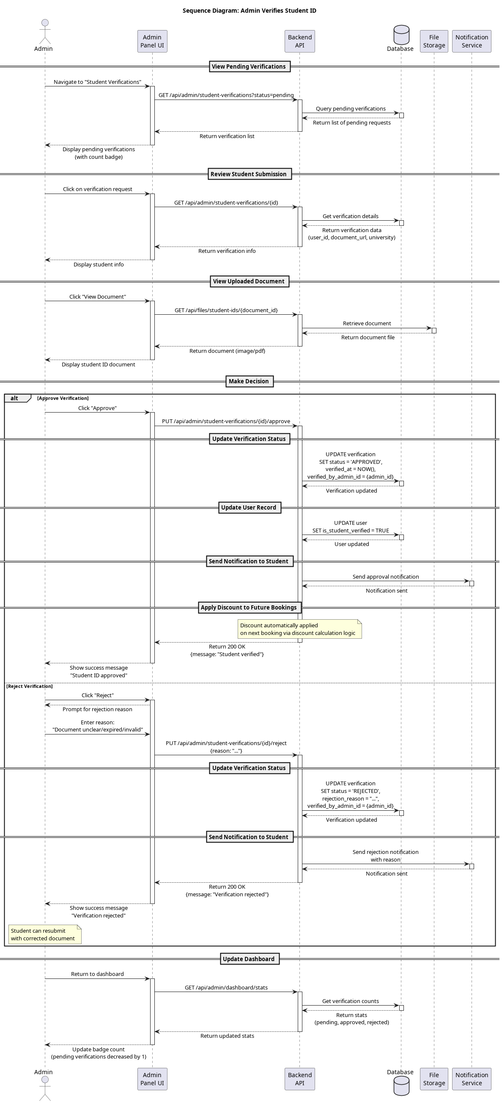
ANNEXE B · CONFIANCE
Séquence — vérification étudiante par OTP
Domaine vérifié dans student_domains • OTP à 6 chiffres, 10 min d'expiration, 5 tentatives max, 30 s entre deux envois.
ForsaDrive • Soutenance de fin d'études • ATOMIC IT
B / 21

Slide 25
ANNEXE C · ONBOARDING
Séquence — candidature conducteur & approbation admin
[image: ForsaDrive_Sequence_DriverApplication.png]
À l'approbation : DriverProfile + Véhicule sont créés et le rôle utilisateur passe à DRIVER de manière atomique.
ForsaDrive • Soutenance de fin d'études • ATOMIC IT
C / 21

Slide 26
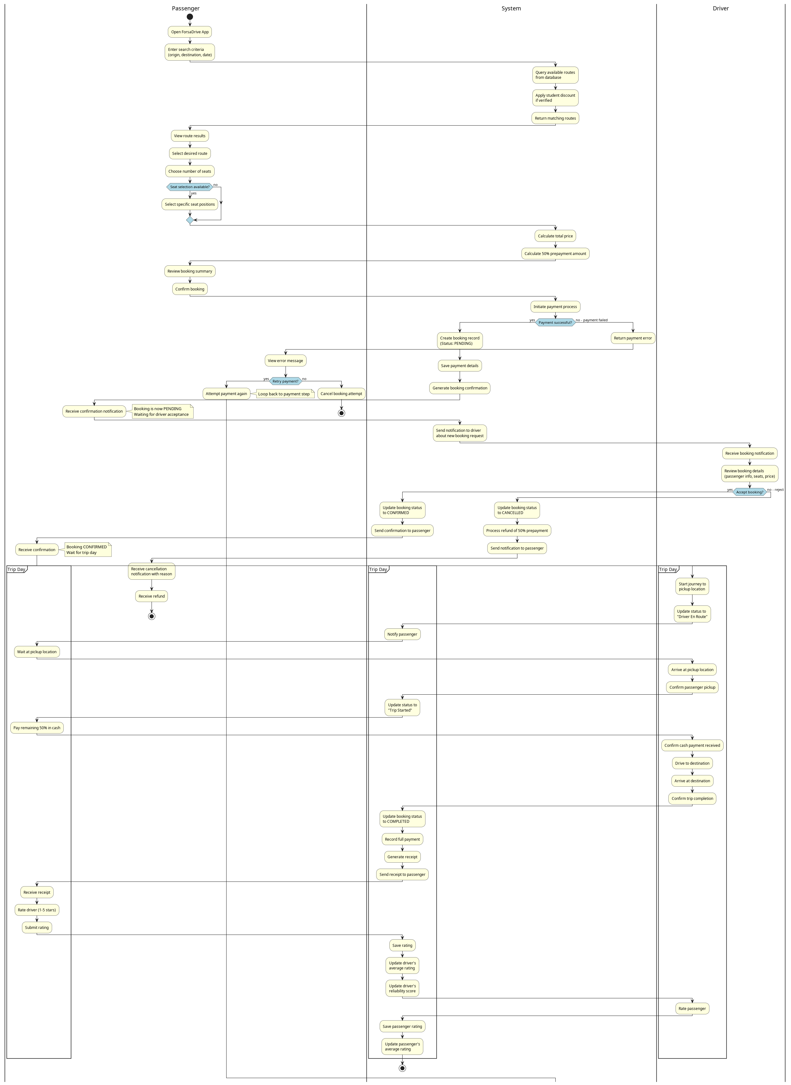
ANNEXE D · CYCLE COMPLET
Diagramme d'activité — parcours complet de réservation
Trois couloirs : passager / système / conducteur. Décisions : réessayer le paiement, accepter/refuser, départ, arrivée, collecte cash.
ForsaDrive • Soutenance de fin d'études • ATOMIC IT
D / 21

Slide 27
ANNEXE E · RÈGLE MÉTIER
Pipeline de calcul du prix
L'ordre compte. Revu et validé avec l'encadrant.
1
prix de base
price_per_seat × seats_booked
2
réduction étudiante
si is_student_verified : price × 0.5
3
code promo
si code org valide : price × (1 − pct/100)
4
acompte
prepayment = price × 0.5
5
persister
stocker les 5 valeurs sur la ligne booking
Bug détecté en revue de Sprint 3 : étapes 2 et 3 inversées. Corrigé le soir même, verrouillé par un test unitaire.
ForsaDrive • Soutenance de fin d'études • ATOMIC IT
E / 21

Slide 28
ANNEXE F · MODÈLE DE DONNÉES
Schéma relationnel principal (extrait)
Table | Colonnes
users | id, username, email, password, is_driver, is_student, balance, score
driver_profiles | id, user_id*, license_number, avg_rating, total_trips, reliability
vehicles | id, user_id*, type, make, model, plate_number, seats, has_ac, has_wifi
rides | id, driver_id*, vehicle_id*, from_location, to_location, departure_time, price, available_seats, status
bookings | id, ride_id*, passenger_id*, seats, paid_amount, status
payments | id, user_id*, amount, type, description, ref_id
ratings | id, ride_id*, from_user_id*, to_user_id*, score, comment
student_verifications | id, user_id*, university_email, status, verified_at
organizations | id, name, type, contact_email, email_domain, discount_percent, discount_code, status
complaints | id, from_user_id*, against_user_id*, type, text, status, admin_note
messages | id, conversation_id*, sender_id*, body, is_read, sent_at
* clé étrangère. ~20 tables au total dans le schéma. Index sur origin, destination, departure_time et clés étrangères.
ForsaDrive • Soutenance de fin d'études • ATOMIC IT
F / 21

Slide 29
ANNEXE G · CONTRAT API
Surface de l'API REST (extrait)
Méthode | Chemin | Rôle
POST | /api/auth/register | Créer un compte
POST | /api/auth/login | Retourne un bearer token de 32 octets
GET | /api/rides | Rechercher avec from/to/date/filtres
POST | /api/rides | Le conducteur publie un trajet
DELETE | /api/rides/{id} | Le conducteur annule
POST | /api/bookings | Le passager réserve — acompte 50 %
POST | /api/bookings/group | Réservation de groupe
POST | /api/bookings/validate-promo | Vérification d'un code promo organisationnel
POST | /api/bookings/requests/{id} | Le conducteur accepte/refuse
POST | /api/student/send-otp | Envoyer un OTP à l'email universitaire
POST | /api/student/verify-otp | Vérifier l'OTP, marquer vérifié
GET | /api/admin/organizations | Lister les organisations (admin)
POST | /api/admin/organizations/{id}/review | Approuver / rejeter une organisation
GET | /api/feed | Fil social (posts + interactions)
Tous les endpoints protégés requièrent l'en-tête Authorization: Bearer <token>.
ForsaDrive • Soutenance de fin d'études • ATOMIC IT
G / 21

Slide 30
ANNEXE H · RISQUES & MITIGATIONS
Posture de sécurité
Préoccupation | Mitigation
Stockage mots de passe | bcrypt via PHP password_hash
Session | Bearer token aléatoire 32 octets hex, TTL 30 jours
Transport | HTTPS en production (HTTP via XAMPP en dev)
Injection SQL | PDO avec requêtes paramétrées partout
XSS | Sortie serveur échappée (htmlspecialchars)
CSRF (admin web) | Panneau admin same-origin + session
Séparation admin | Connexion admin bloquée sur l'API mobile (web uniquement)
Téléversement fichiers | Validation mime + taille ; servi depuis /Src sous XAMPP
Journal d'audit | Opérations sensibles (vérif., suspension) tracées côté serveur
Limitation de débit | Envoi OTP : cooldown de 30 s par compte
ForsaDrive • Soutenance de fin d'études • ATOMIC IT
H / 21

